Slide 1
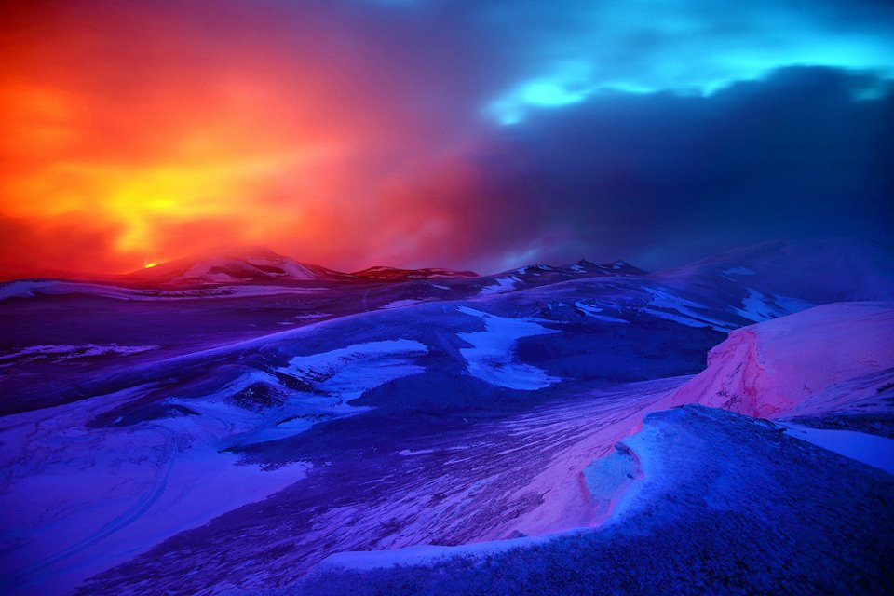
萬古常新的美
Pulchritudo tam antiqua et tam nova
第二集
奧思定《懺悔錄》

Slide 2
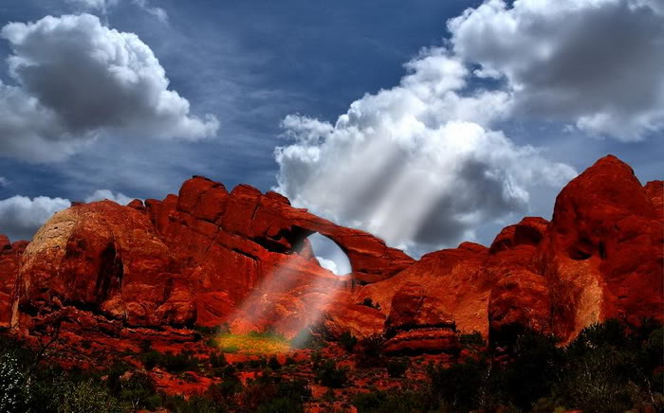
第一部分：走出幽谷 - 回歸天主

Slide 3
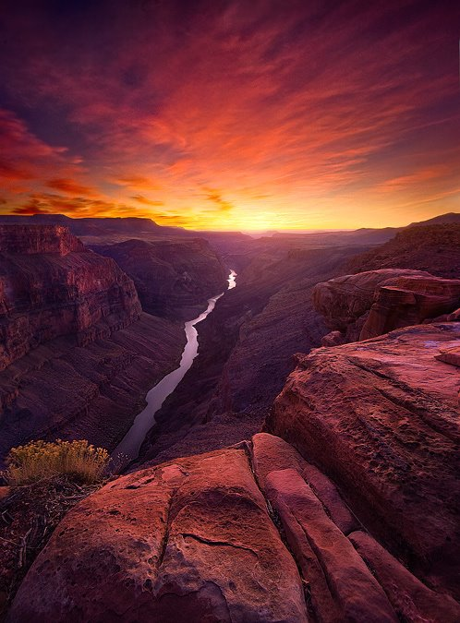
突然之間，所有虛榮希望，為我來說，都毫無價值，我對於智慧的不朽，懷有不可置信的浪湧之心，我已經開始起身，回到袮那裡。 3:4
Viluit mihi repente omnis vana spes, et inmortalitatem sapientiae
concupiscebam aestu cordis incredibili, et surgere coeperam, ut ad te
redirem.

Slide 4
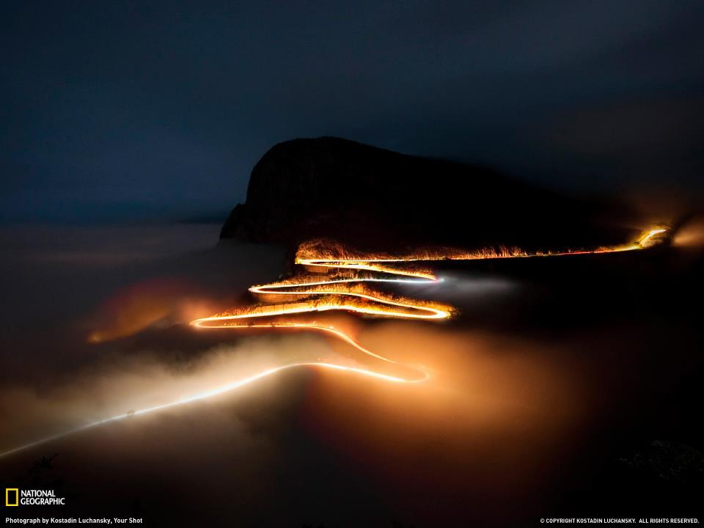
為我，袮當時在哪裡？在多麼遙遠的地方，我離開袮千里迢迢，甚至被禁止吃我用以喂豬的糠秕 。 3:6
Ubi ergo mihi tunc eras et quam longe? et longe peregrinabar abs te,
Exclusus et a siliquis porcorum, quos de siliquis pascebam.

Slide 5
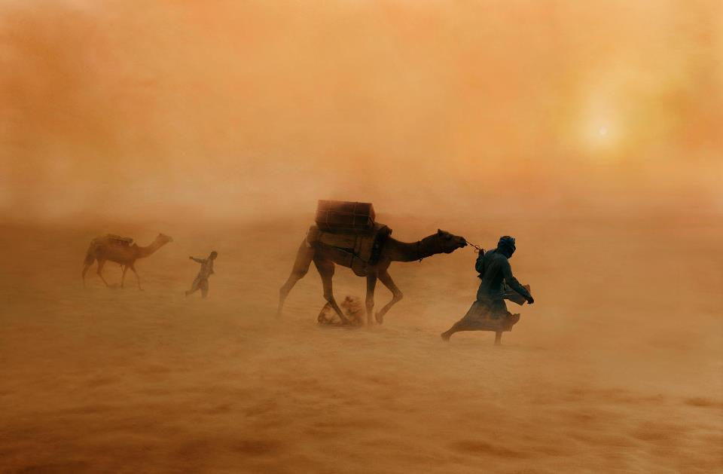
有禍了，有禍了！我被一步一步帶到地獄的深層，就算在追尋袮的時候，我的天主，因為缺乏對真理的認知，我勞作以及心焦 如焚， 我現在向你懺悔，可是，在我還沒有懺悔之前，你已經憐憫了我 — 但是我僅僅用肉體的感覺，而不是用袮所賦與我們的理智，去制服野獸。 3:6
Vae, vae! quibus gradibus deductus in profunda inferi, quippe laborans et
aestuans inopia veri, cum te, deus meus - tibi confiteor, qui me miseratus
es et nondum confitentem -- cum te non secundum intellectum mentis, quo
modo praestare voluisti beluis, sed secundum sensum carnis quaererem.

Slide 6
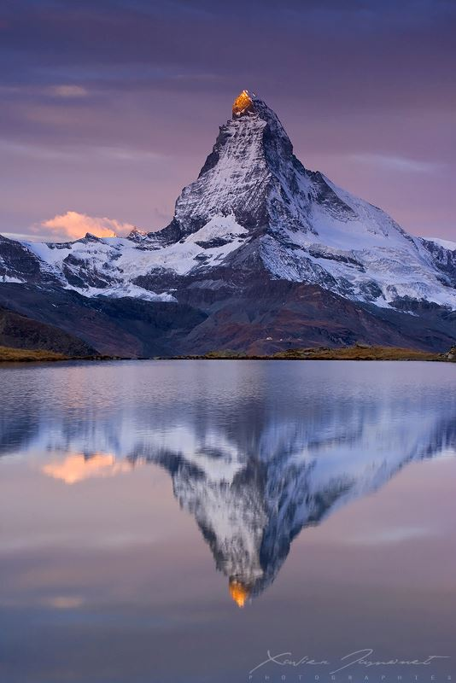
袮比我最內在之處還內在，比我最高超之處還高超
3:6
Tu autem eras interior intimo meo et superior summo meo.

Slide 7
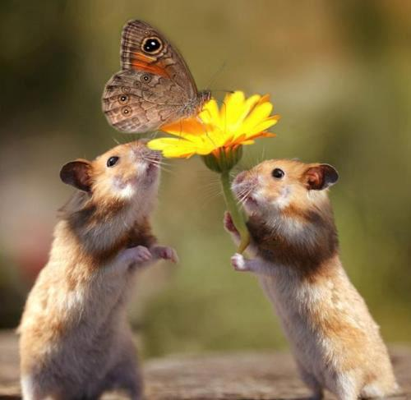
第二部分：關係

Slide 8
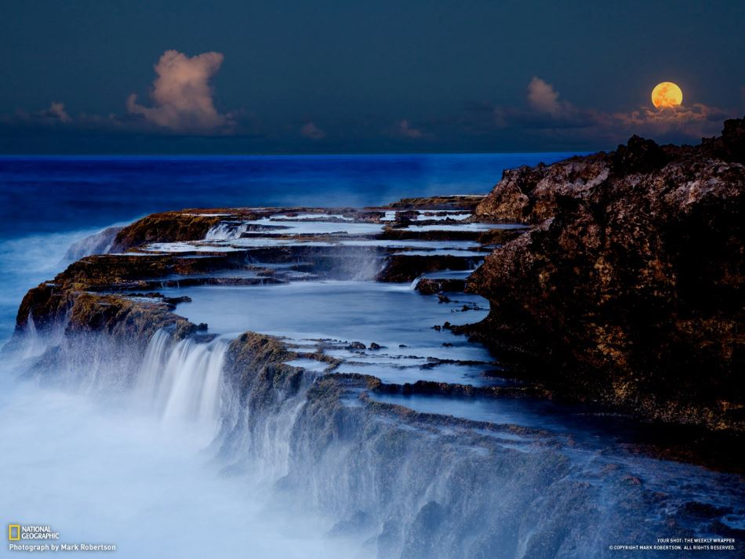
袮自天垂手，把我靈從黑暗的深淵中拯救出來，我的母親、袮忠心的一位，為了我向袮痛哭，遠超母親痛哭死去的子女。她以來自袮的信仰和精神，看見我已經死去。主，袮聆聽她的祈禱，袮聆聽她，沒有輕視她在各處祈禱時流下的眼淚，袮聆聽了她的祈禱。 3:11
Et misisti manum tuam ex alto, et de hac profunda caligine eruisti animam
meam, cum pro me fleret ad te mea mater, fidelis tua, amplius quam flent
matres corporea funera. videbat enim illa mortem meam ex fide et spiritu,
quem habebat ex te, et exaudisti eam, domine. exaudisti eam nec despexisti
lacrimas eius, cum profluentes rigarent terram sub oculis eius in omni loco
orationis eius: exaudisti eam.

Slide 9
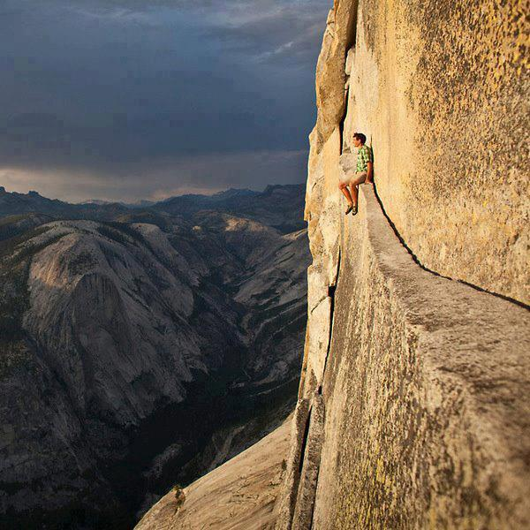
從真正的信仰，一個年輕人維繫著卻又不深入的把握，我因此把他（一位摯友）拖到迷信和有害的謊言當中，這就是我母親為我痛哭的原因。跟我一樣，他的思想已經走上了歧途，而我靈也已經不能沒有他。 4:4
nam et a fide vera, quam non germanitus et penitus adulescens tenebat,
deflexeram eum in superstitiosas fabellas et perniciosas, propter quas me
plangebat mater. mecum iam errabat in animo ille homo, et non poterat
anima mea sine illo.

Slide 10
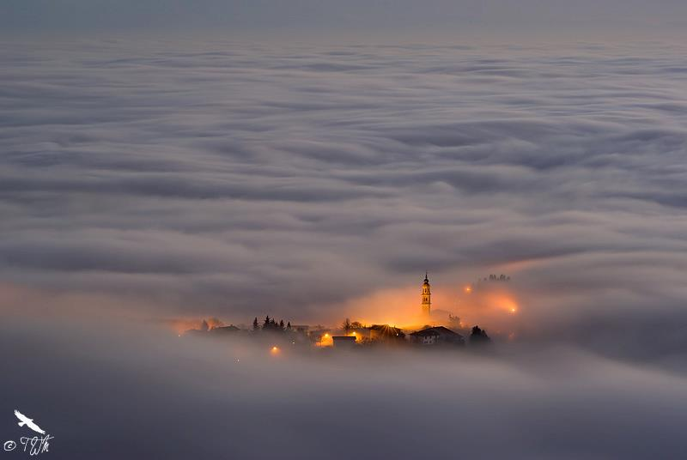
在我心的痛苦處，我只看到死亡。。。 假如我說：信賴天主，它（靈）不服從，因為，這位摯愛的朋友，我靈所失去的，是一個比起我教他寄予希望的幻象更真實、更好的人。為我，只有眼淚是甜蜜的，眼淚代替了我感情上最好的朋友。 4:4
Quo dolore contenebratum est cor meum, et quidquid aspiciebam mors
erat. et si dicebam: spera in deum, iuste non obtemperabat, quia verior erat
et melior homo, quem carissimum amiserat, quam phantasma, in quod
sperare iubebatur. solus fletus erat dulcis mihi et successerat amico meo in
deliciis animi mei.

Slide 11
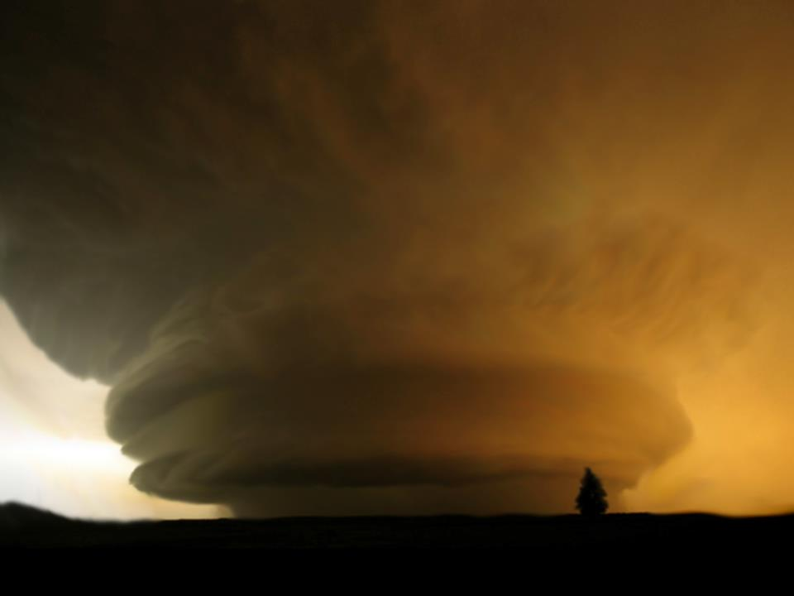
我是可憐的，凡成為可朽之物朋友的人，都是可憐的：一旦喪失，便會心痛欲裂。其實在喪失之前，痛苦早已存在，那時我的心境是如此。我痛哭，並且我停息在痛苦之中。我雖如此可憐，但我愛我這可憐的生命，勝於愛我的朋友。 4:6
miser eram, et miser est omnis animus vinctus amicitia rerum mortalium, et
dilaniatur, cum eas amittit, et tunc sentit miseriam, qua miser est et
antequam amittat eas. sic ego eram illo tempore, et flebam amarissime et
requiescebam in amaritudine. ita miser eram, et habebam cariorem illo
amico meo vitam ipsam miseream.

Slide 12
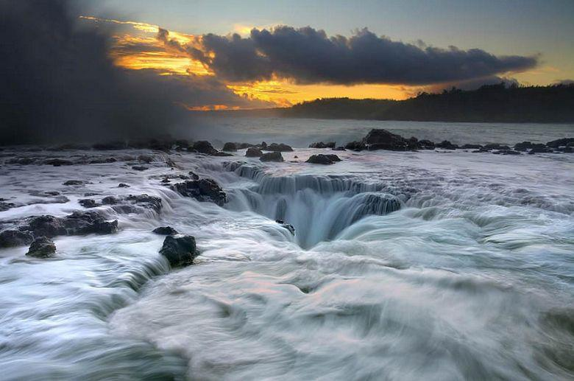
誰愛袮，在袮內愛朋友，並為袮而愛仇人，這樣的人真有福！那在袮身上泛愛眾 人，既然不會失去袮，也不會失去所愛的人；除了袮，我們的天主，創造天地並充滿它們，在充滿天地而創造它們的天主外，還有誰？ 4:9
beatus qui amat te, et amicum in te, et inimicum propter te. solus enim
nullum carum amittit, cui omnes in illo cari, qui non amittitur. et quis est iste
nisi deus noster, deus, qui fecit caelum et terram et inplet ea, quia inplendo
ea fecit ea?

Slide 13
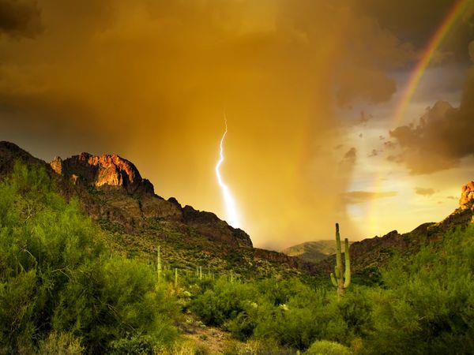
沒有人能失去袮，除非離棄袮，離棄了袮，無論往哪裡去，只是從袮的喜悅逃到袮的不悅？ 4:9
te nemo amittit, nisi qui dimittit, et quia dimittit, quo it aut quo fugit nisi a
te placido ad te iratum?

Slide 14
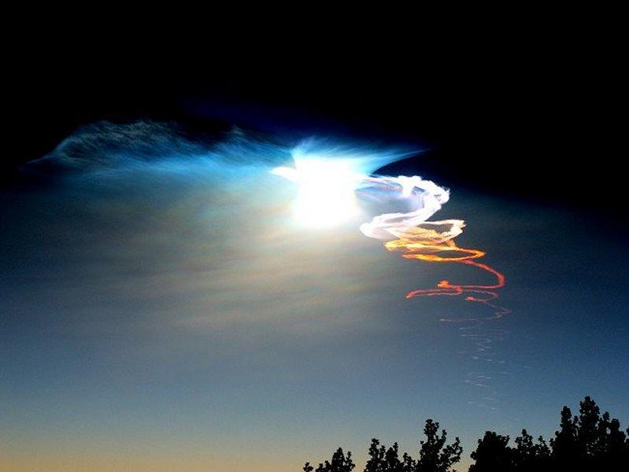
人靈不論轉向哪一面，除非轉向袮，也只能陷入痛苦之中，即使轉向袮身外美麗的事物，而這些事物，如果不來自袮，便不存在。 4:10
nam quoquoversum se verterit anima hominis, ad dolores figitur alibi
praeterquam in te, tametsi figitur in pulchris extra te et extra se. quae
Tamen nulla essent, nisi essent abs te.

Slide 15
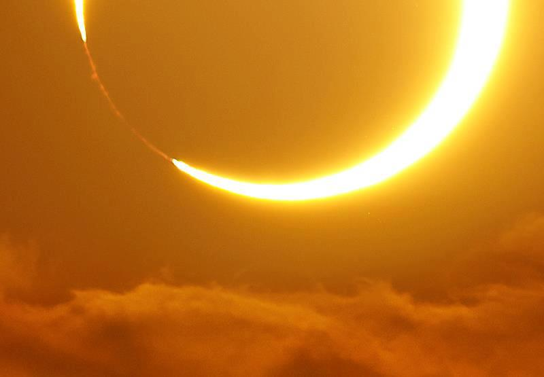
你為何倒行逆施而跟隨你的肉體？你應轉過頭來。你通過肉體而感覺的一切，是部分，而部分所組成的整體，你不知道，不過，它們取悅你。 4:11
Ut quid perversa sequeris carnem tuam? ipsa te sequatur conversam.
quidquid per illam sentis, in parte est et ignoras totum, cuius hae partes
sunt, et delectant te tamen.

Slide 16
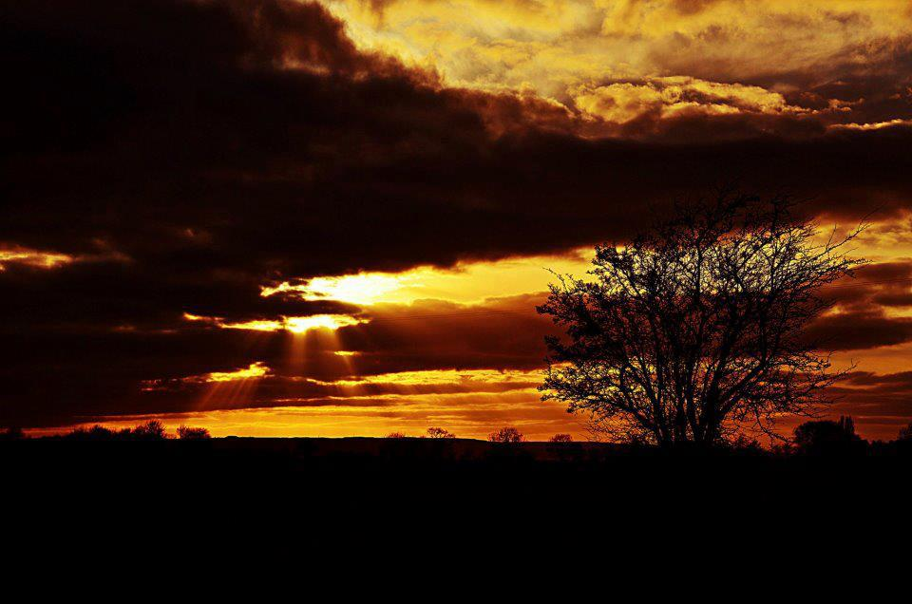
如果你喜歡身體，因身體而讚頌天主，把你的愛轉移到它們的藝術家，不要因喜歡身體而失悅於天主。如果靈魂使你喜歡，在天主之內愛它，因為靈魂也變易不定，惟有在天主之內才能安穩，否則它們將會消失和消滅。 4:12
Si placent corpora, deum ex illis lauda, et in artificem eorum retorque
amorem, ne in his, quae tibi placent, tu displiceas. si placent animae, in deo
amentur, quia et ipsae mutabiles sunt et illo fixae stabiliuntur: alioquin irent
et perirent.

Slide 17
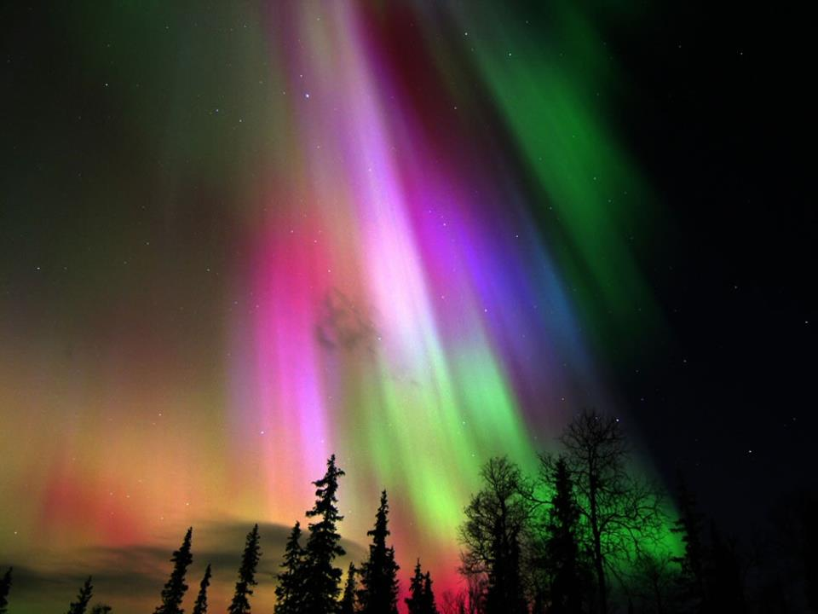
這一切，我當時並不知道，我所愛的只是低級的美，我走向深淵，我對朋友們說：“除 了美，我們能愛什麼？什麼是美麗？什麼是美？什麼吸引我們並使我們對所愛的東西不舍？除非在這些東西內存有美，它們便絕不會吸引我們。 4:13
Haec tunc non noveram, et amabam pulchra inferiora, et ibam in
Profundum et dicebam amicis meis: num amamus aliquid nisi pulchrum?
quid est ergo pulchrum? et quid est pulchritudo? quid est quod nos allicit et
Concilliat rebus, quas amamus? nisi enim esset in eis decus et species, nullo
modo nos ad se moverent.

Slide 18
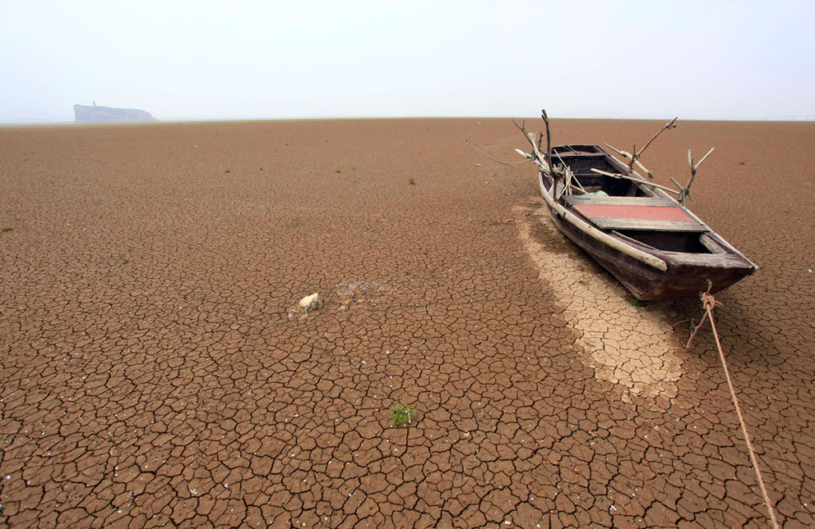
與此同時，我的罪惡正在增長。（同居女子）視我為婚姻的障礙，跟我分手。我心，由於交托給她，因此破碎、受傷、淌血。她回到非洲， 立誓不再跟任何男子交往，並把兒子留在我身邊。 6:15
Interea mea peccata multiplicabantur, et avulsa a latere meo, tamquam
inpedimento coniugii, cum qua cubare solitus eram, cor, ubi adhaerebat,
concisum et vulneratum mihi erat et trahebat sanguinem, et illa in Africam
redierat, vovens tibi alium se virum nescituram, relicto apud me naturali ex
illa filio meo.

Slide 19
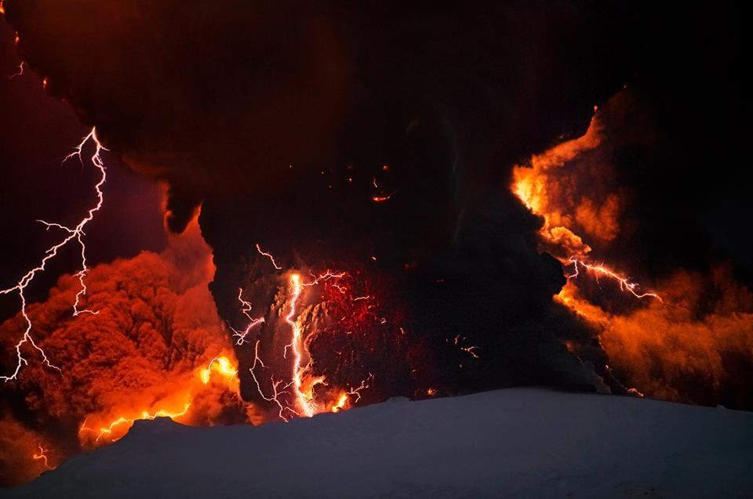
但是不愉快的我，還不如一個女子，不能忍耐兩年的延後就去獲得她，我不是喜歡婚姻生活的人，事實上，是一個情欲的奴隸，我去尋找另一個物件，卻不是妻子，好像在長期習慣的奴役下，我靈的疾病繼續保持它的活力，並且增強配偶們對我的主宰。前一段分手所帶來的傷口尚未痊癒，它在熾熱痛楚之後，開始腐爛。疼痛似乎稍減，可是，這更加絕望。 6:15
at ego infelix nec feminae imitator, dilationis inpatiens, tamquam post
biennium accepturus eam quam petebam, quia non amator coniugii sed
libidinis servus eram, procuravi aliam, non utique coniugem, quo tamquam
sustentaretur et perduceretur, vel integer vel auctior, morbus animae meae
satellitio perdurantis consuetudinis in regnum uxorium. nec sanabatur
vulnus illud meum, quod prioris praecisione factum erat, sed post fervorem
doloremque acerrimum putrescebat, et quasi frigidus, sed desperatius
dolebat.

Slide 20

第三部分：光照

Slide 21

我進去，並以我靈之眼去觀看，在我靈眼之上，在我心靈之上，是不變之光。這不是平常之光，可以被所有血肉看見，亦非同類而比較強烈的，而是照射更為清晰，它的光芒照耀所有空間。 7:10
intravi et vidi qualicumque oculo animae meae supra eundem oculum
Animae meae, supra mentem meam, lucem incommutabilem: non hanc
vulgarem et conspicuam omni carni, nec quasi ex eodem genere grandior
erat, tamquam si ista multo multoque clarius claresceret totumque
occuparet magnitudine.

Slide 22
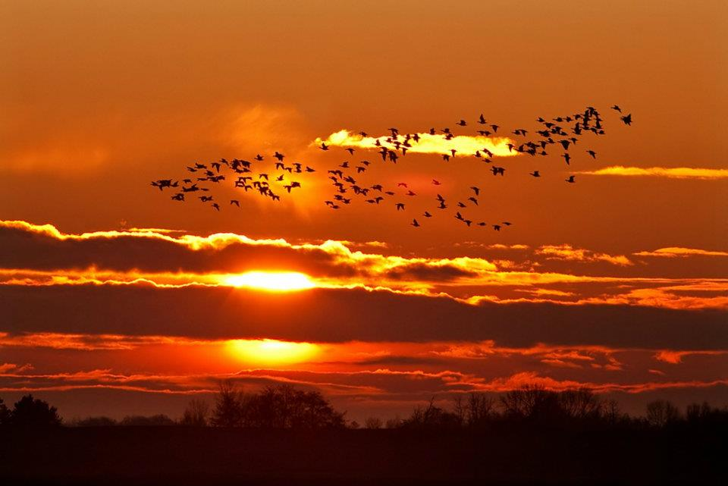
誰認識真理，就認識光，誰認識光，就認識永恆，愛認識它。噢！永恆的真理、真正的愛及可愛的永恆，袮是我的天主，我晝夜向袮歎息。 7:10
qui novit veritatem, novit eam, et qui novit eam, novit aeternitatem. caritas
novit eam. o aeterna veritas et vera caritas et cara aeternitas! tu es deus
meus, tibi suspiro die ac nocte.

Slide 23

我當初認識袮以後， 袮提升了我，使我看到我應當看見，但卻尚未看見的東西。袮打退了我視力的軟弱，並向我流溢出最強烈的光，我在愛與敬畏之中戰戰兢兢，可是我發覺我身處異域而遠離袮。。。 7:10
et cum te primum cognovi, tu assumsisti me, ut viderem esse, quod
viderem, et nondum me esse, qui viderem. et reverberasti infirmitatem
aspectus mei, radians in me vehementer, et contremui amore et horrore : et
inveni longe me esse a te in regione dissimilitudinis …

Slide 24
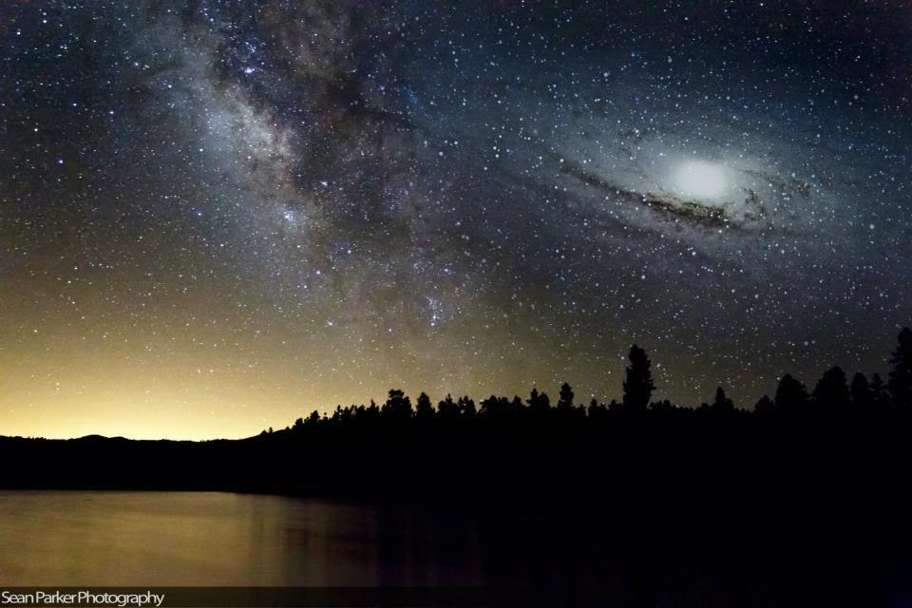
你在遠處對我大喊說：“我是自有者”。我聽了，而且用心聆聽，這是不可置疑的，如果我再懷疑，則我更容易懷疑我自己是否存在，比不相信這真理存在更加容易，因為我們都可以從看到受造物而理解。 7:10
et clamasti de longinquo: ego sum qui sum. et audivi, sicut auditor in corde,
et non erat prorsus unde dubitarem, faciliusque dubitarem vivere me, quam
non esse veritatem, quae per ea, quae facta sunt, intellecta conspicitur.

Slide 25
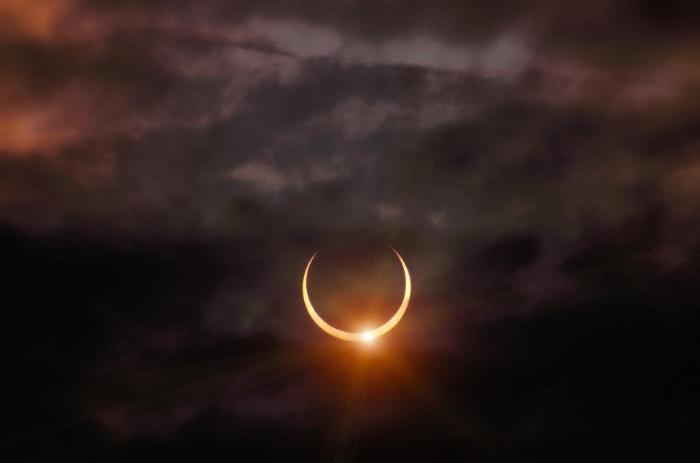
我驚訝，我已經愛上了袮，不再眷戀那些關於袮的幻像，我站在那裡，不能享受天主，我被你的美所穩定，可是我的重擔拖我下墜而離開了袮，我便在沉淪之中歎息，這重擔即是我肉欲。 7:17
Et mirabar, quod iam te amabam, non pro te plantasma: et non stabam frui
deo meo, sed rapiebar ad te decore tuo, moxque diripiebar abs te pondere
meo, et ruebam in ista cum gemitu; et pondus hoc consuetudo carnalis.

Slide 26
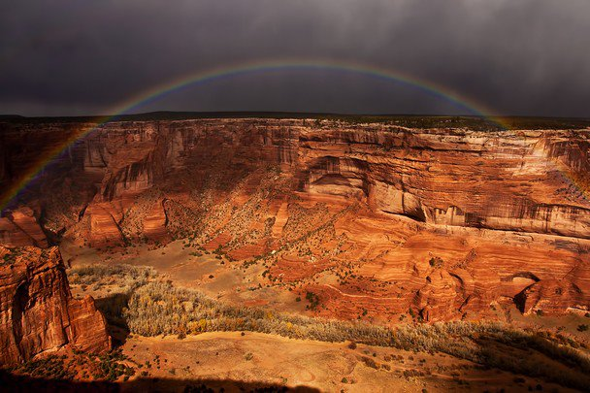
但對於袮，我總惦念著，我絕不懷疑我要牢牢的忠於袮，可是我還做不到。。。 7:17
sed mecum erat memoria tui, neque ullo modo dubitabam esse, cui
cohaererem, sed nondum me esse…

Slide 27

跟袮的甜蜜和袮住所的美麗比較，過去我曾經所愛的，已不再討我喜歡。但對於女人，我還是執著不放。 8:1
prae dulcedine tua et decore domus tuae, quam dilexi; sed adhuc tenaciter
alligabar ex femina.

Slide 28
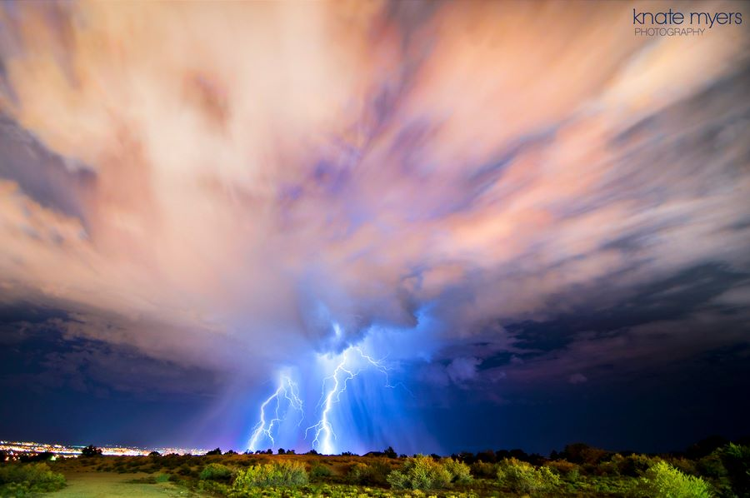
這樣我有了兩個不同的意志，一舊一新，一是肉性，一是靈性，在我內互相鬥爭，這種內哄撕裂我靈。 8:5
ita duae voluntates meae, una vetus, alia nova, illa carnalis, illa spiritalis,
confilgebant inter se, atque discordando dissipabant animam meam.

Slide 29
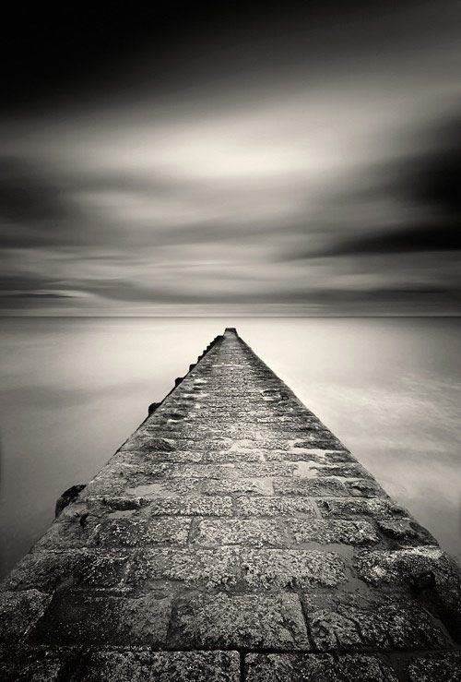
主啊，。。。不願正視自己，袮把我擺在自己面前，讓我看到自己是多麼卑污、 多麼歪曲和污穢，遍體烏斑與瘡痍。我見了害怕，卻又無處逃避. 8:7
Domine, … dum nollem me adtendere; et constituebas me ante faciem
meam, ut viderem, quam turpis essem, quam distortus et sordidus,
maculosus et ulcerosus. et videbam et horrebam, et quo a me fugerem non
erat.

Slide 30
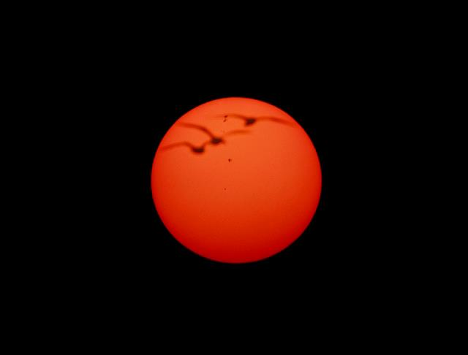
這一天來到了，我終於赤裸裸地暴露在我面前，我的良心在譴責我：“我的舌頭在哪裡？為什麼你說，為了一個不確定的真理，你竟然拒絕拋棄虛榮的包袱？你看，現在你可明確了，你還是被包袱所壓；與此同時，那些沒有好像你一樣筋疲力盡的尋找，以及花費十年光陰或以上的深思熟慮的人們，已經振翅高飛了。” 8:7
et venerat dies, quo nudarer mihi et increparet in me conscientia mea: ubi est lingua
mea? nempe tu dicebas, propter incertum verum nolle te abicere sarcinam vanitatis.
ecce iam certum est, et illa te adhuc premit; umerisque liberioribus pinnas recipiunt,
qui neque ita in quaerendo adtriti sunt nec decennio et amplius ista meditati.

Slide 31
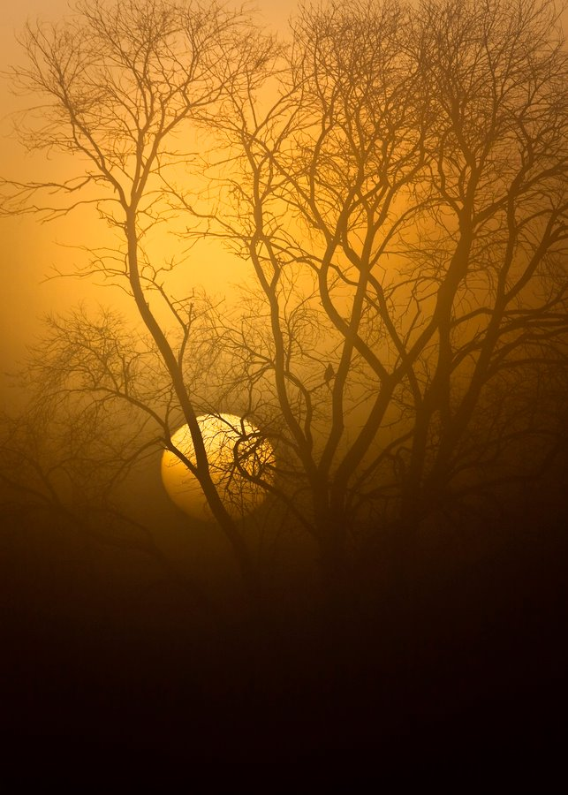
抓住我的是我的老朋友：瑣碎事中的瑣碎事和虛榮中的虛榮，它們揭開我肉欲的衣服，輕輕跟我耳語說：“拋棄我們嗎？從此以後，我們永遠不再和你在一起？從此以後，這些和那些永遠為你都不合法？”我的天主，它們給我建議什麼？ 它們說的“這些和那些”所指何事？求袮的慈愛把這一切從袮僕之靈完全掃除。 8:11
Retinebant nugae nugarum et vanitates vanitatum, antiquae amicae meae,
Et Succutiebant vestem meam carneam et submurmurabant: dimittisne
nos? et a momento isto non erimus tecum ultra in aeternum et a momento
isto non tibi licebit hoc et illud ultra in aeternum. Et quae suggerebant in eo,
quod dixi hoc et illud, quae suggerebant, deus meus? avertat ab anima servi
tui misericordia tua!

Slide 32

把你投向祂，不要害怕；祂不會撤離而讓你跌倒；放心投向他，祂會接納你和治療你。 8:11
proice te in eum, noli metuere; non se subtrahet, ut cadas: proice te
securus, excipiet et sanabit te.

Slide 33
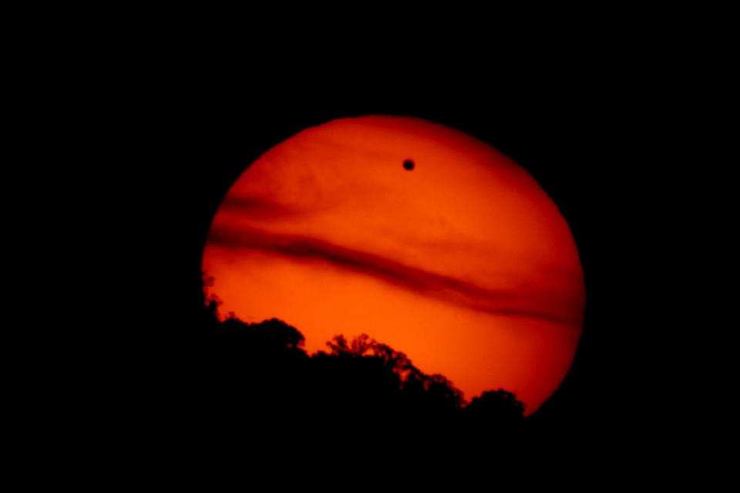
我忘不了我們故有的罪惡，我被它們抓住不放。我悲痛喊道：“還要多少時候？還要多少時候？明日複明日嗎？為何不是現在？為何不是此時此刻結束我的污穢？” 8:12
ne memor fueris iniquitatum nostrarum antiquarum. sentiebam enim eis
me teneri. iactabam voces miserabiles: quamdiu, quamdiu cras et cras?
quare non modo? quare non hac hora finis turpitudinis meae?

Slide 34
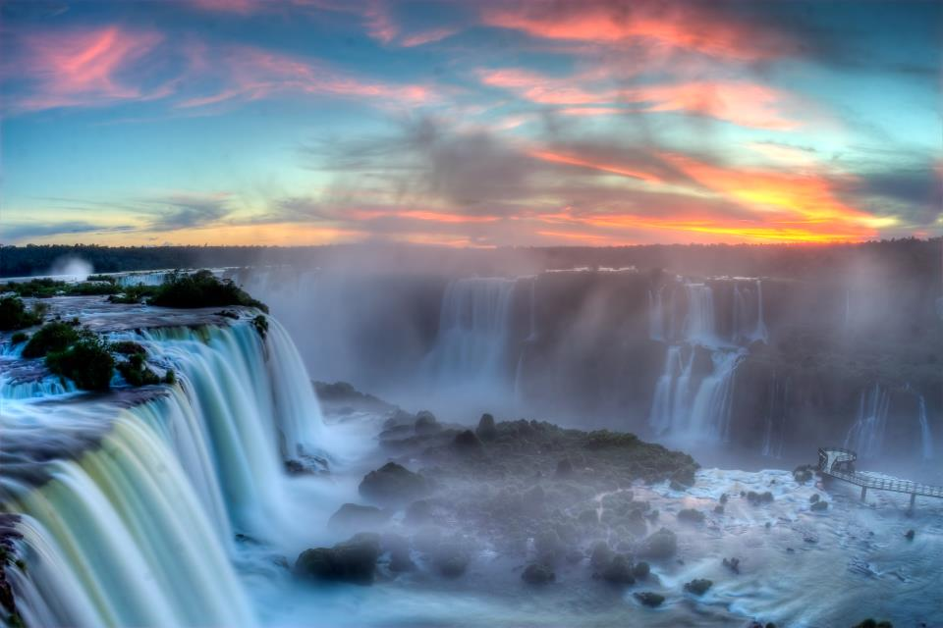
我登記領受洗禮的日子終於到了，我離開鄉村回到米蘭。。。 我們兩人外，加上我的兒子阿得奧達多斯，他是我在罪惡肉欲中所生的。。。 袮不久就使他脫離塵世 。。。我們受了洗禮，過去生活上種種焦慮已經遠離而去。 9:6
Inde ubi tempus advenit, quo me nomen dare oporteret, relicto rure
Mediolanium remeavimus … adiunximus etiam nobis puerum Adeodatum,
ex me natum carnaliter de peccato meo ... cito de terra abstulisti vitam eius
… et baptizati sumus, et fugit a nobis sollicitudo vitae praeteritae.

Slide 35
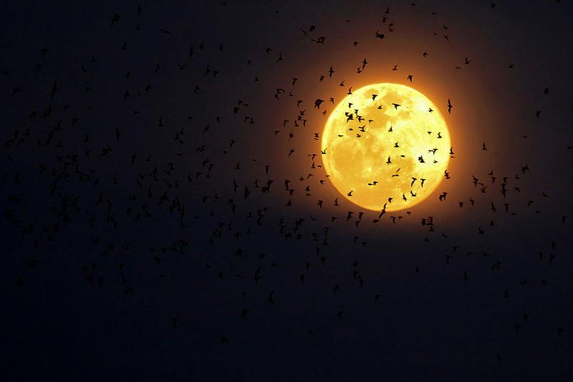
但我愛袮，究竟愛袮什麼？。。。祂的光明照耀我靈而不受空間限制，祂的聲音不隨時間而逝，祂的芬芳不被氣息驅散，祂的食糧不因飲食而減少，祂的擁抱不因長久而分離。這就是我所愛，當我愛我的天主。 10:6
quid autem amo, cum te amo? ... ubi fulget animae meae, quod non capit
locus, et ubi sonat, quod non rapit tempus, et ubi olet, quod non spargit
flatus, et ubi sapit, quod non minuit edacitas, et ubi haeret, quod non
divellit satietas. hoc est quod amo, cum deum meum amo.

Slide 36

這就是有福的生命：對袮、為袮、因袮而快樂；除了這個，沒有別的福氣。誰以為有別的福氣，另求快樂，都不是真正的快樂。可是這些人的意志始終脫離不開一些快樂的外表。 10:22
et ipsa est beata vita, gaudere de te, ad te, propter te: ipsa est et non est
altera. qui autem aliam putant esse, aliud sectantur gaudium neque ipsum
verum. ab aliqua tamen imagine gaudii voluntas eorum non avertitur.

Slide 37
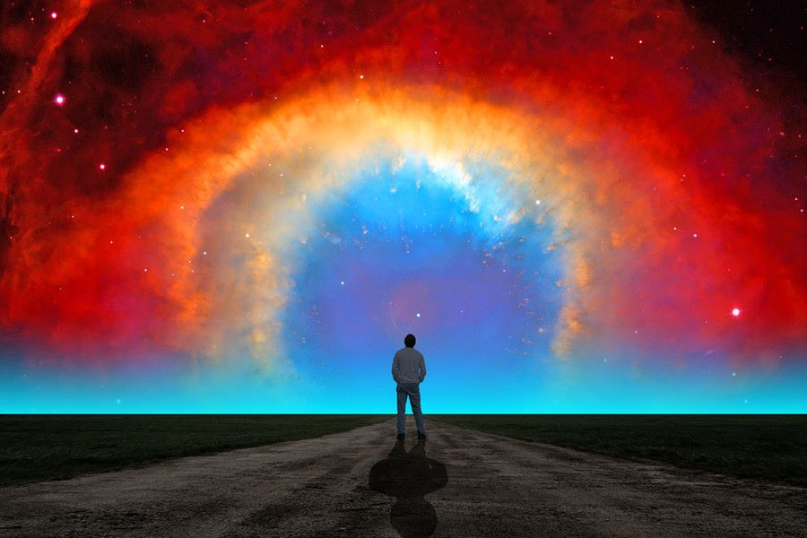
我愛袮太晚了，萬古常新的美，我愛袮太晚了！看，袮在我內，我卻在外，我在身外尋找袮；醜惡的我，在袮所創造的美事當中，醜陋地狂奔亂竄。袮和我在一起，我卻不和袮相偕。它們把我抓去而遠離袮，除非它們在袮內，否則便不存在。 10:27
Sero te amavi, pulchritudo tam antiqua et tam nova, sero te amavi! et ecce
intus eras et ego foris, et ibi te quaerebam, et in ista formosa, quae fecisti,
deformis inruebam. mecum eras, et tecum non eram. ea me tenebant longe
a te, quae si in te non essent, non essent.

Slide 38
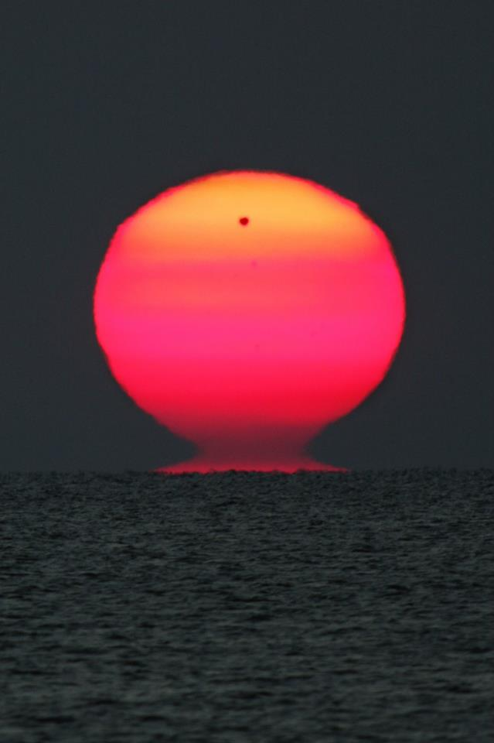
反思
奧思定為什麼坦然向全世界公開他罪惡的生活？
他有否考慮到公開自己的醜陋之後，別人不會接納他，甚至於郫視他？
如果全世界都郫視他，對他指指點點，甚至於不許他領洗、晉鐸以及晉牧，你的看法如何?
我們教會如何對待罪人（全人都是罪人，除了聖母）？
我們如何面對自己的醜陋？
我們如何步武奧思定的足跡，瀟灑地脫離舊人，勇敢地穿上新人？
面對萬古常新的美，我們如何愛祂、愛他、愛她以及愛它？

Slide 39

參考
Guerrini, Mariarosa. Late Have I Loved You. Quezon City, PL: Claretian Publications, 1985.
http://www.cclw.net/soul/chanhuilu/index.html
http://www9.georgetown.edu/faculty/jod/augustine/conf.pdf
http://www9.georgetown.edu/faculty/jod/Englishconfessions.html
http://www9.georgetown.edu/faculty/jod/latinconf/latinconf.

Slide 40

製作、翻譯
趙必成，DMin., PhD.
天主教華人靈修中心
The Chinese Catholic Spiritual Center
New Brunswick, New Jersey, USA
2012年6月28日

